Slide 1
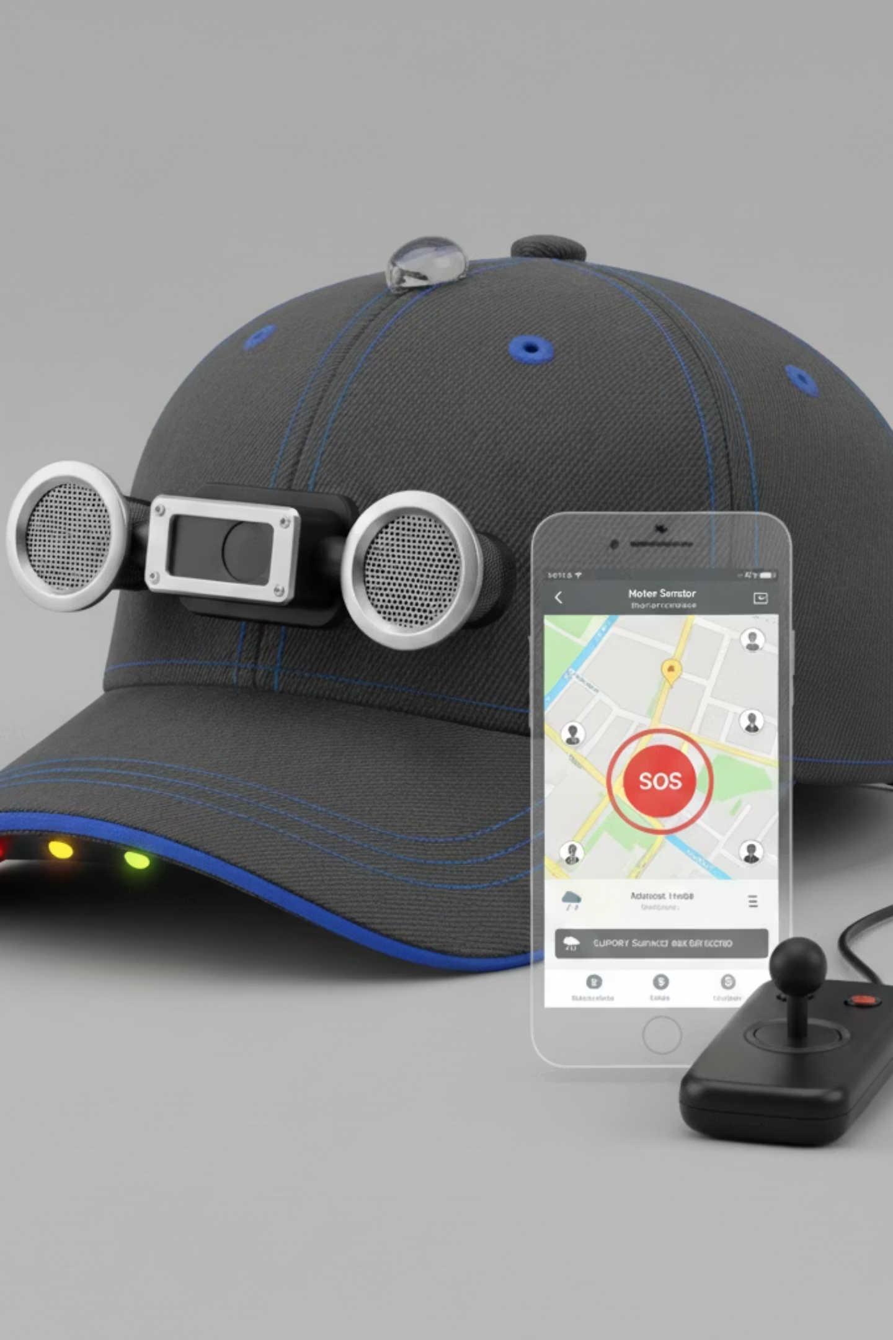
Team B-Code
GuideCap
Ali Kemal Cimşit
Berke Topbaş
Emirhan Alptekin
Ahmet Bilgin
Görme, işitme, konuşma ve denge bozukluğu olan bireylerin günlük yaşamdaki zorluklarını azaltmak için tasarlanan bu proje, sensörler, kamera, sesli uyarı sistemi, görüntü işleme, mobil uygulama ve AI desteğiyle çevresel farkındalık ve güvenlik sağlar.

Slide 2
Projenin Temel Amaçları
Çevresel Algıyı Kolaylaştırma
Tehlike Önleme
Engelli bireylerin çevrelerini daha rahat algılamasını sağlamak.
Günlük hayattaki tehlikeleri önceden tespit edip bildirmek.
Acil Durum Müdahalesi
Çoklu Engel Çözümü
Acil durumlarda hızlı ve etkili müdahale imkanı sunmak.
Tek bir giyilebilir ürünle farklı engel gruplarına çözüm sunmak.
Bu proje, teknoloji ve erişilebilirliği birleştirerek toplumsal farkındalığı artırmayı hedefler.

Slide 3
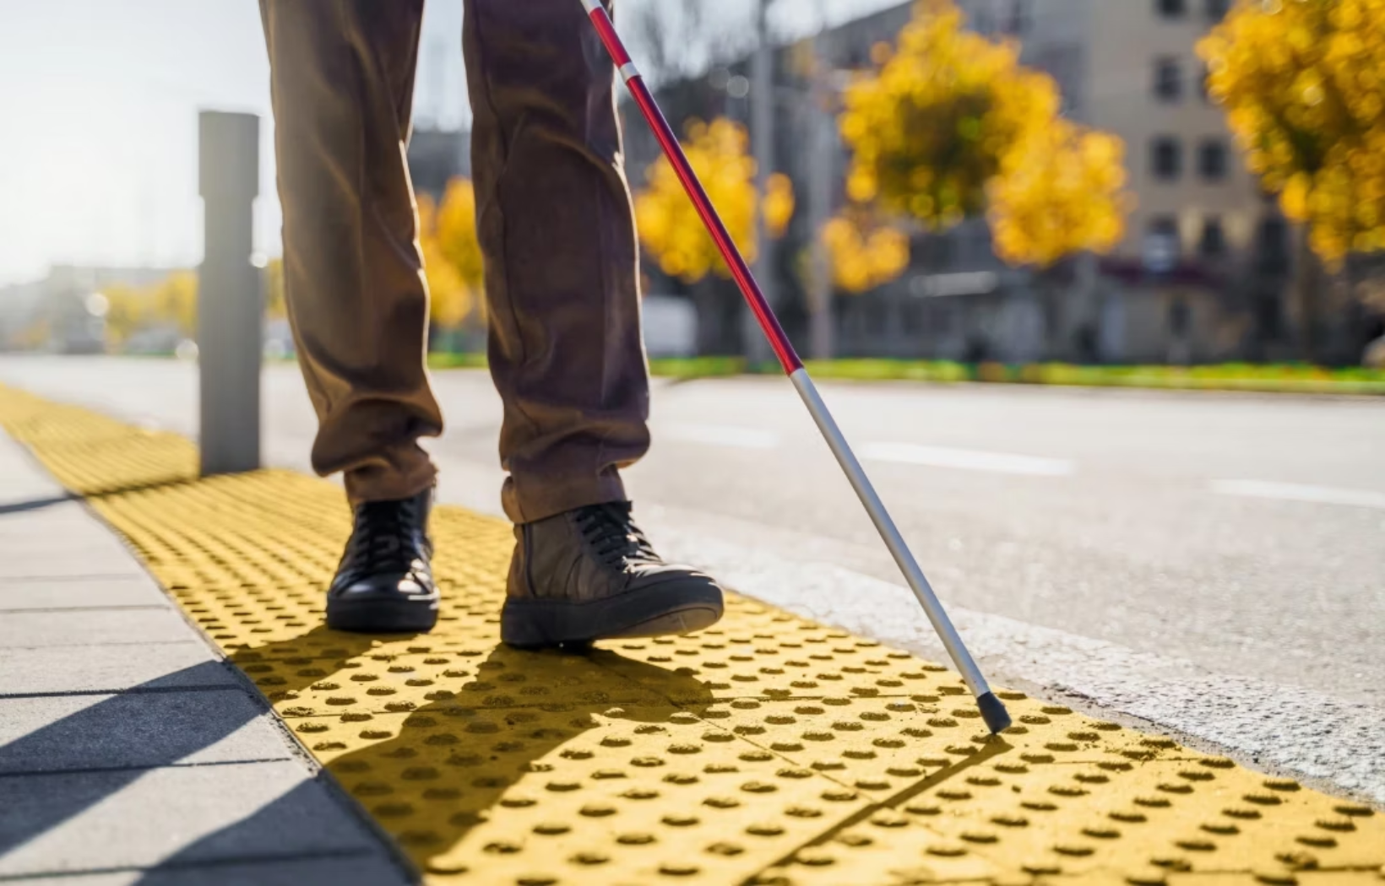
Görme Engelliler İçin Özellikler
Şapkanın ön kısmındaki mesafe sensörü :
Önündeki engelleri tespit eder.
Görüntü işleme ile bakış açısındaki tehlikeli nesneleri (insan, merdiven, engelli yolu, kapı vb.) algılar.
Algılanan nesneler kullanıcıya sesli olarak bildirilir.

Slide 4
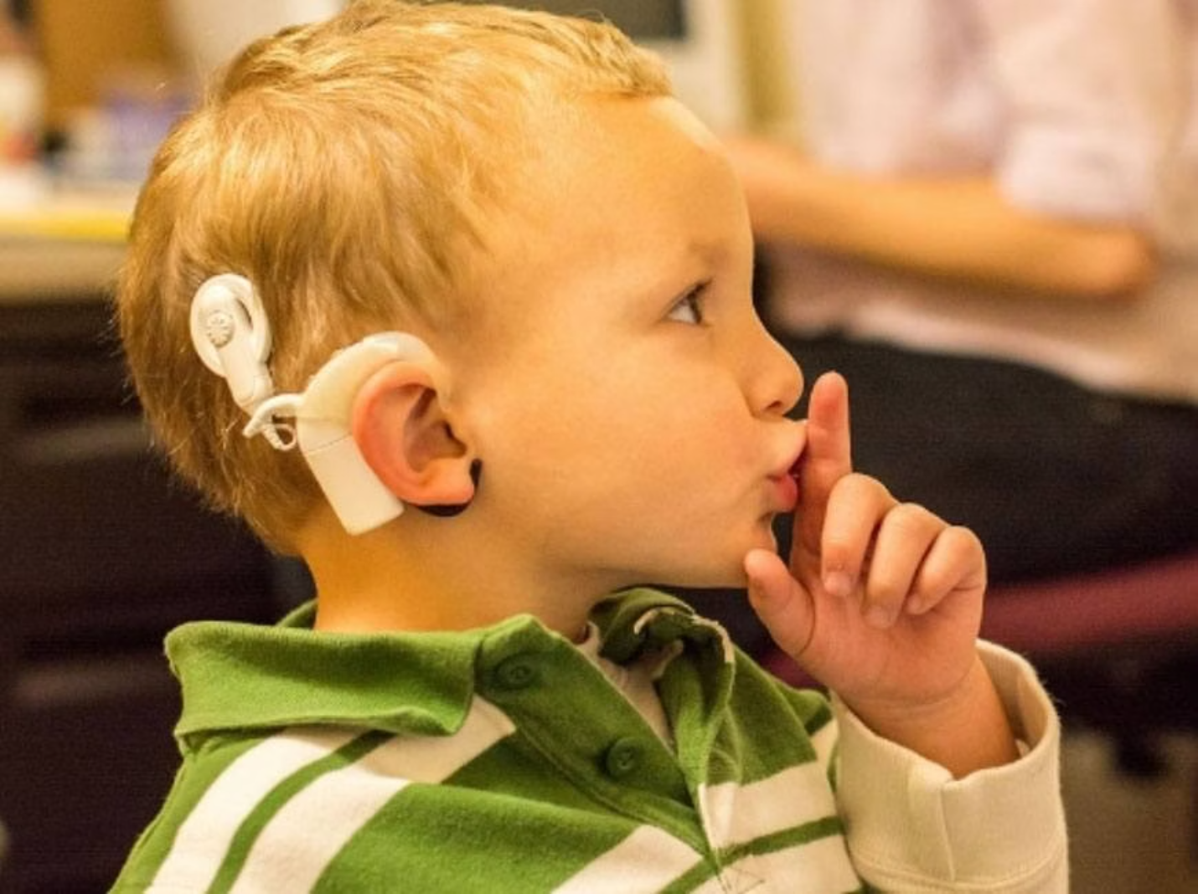
İşitme Engelliler İçin Özellikler
İşitme engelli bireyler için şapka üzerinde bulunan ses sensörü çevredeki sesleri algılar.
Korna, bağırma, alarm gibi ani sesleri tespit eder.
Algılanan sesler kullanıcıya ışıklı uyarı ile bildirilir, böylece çevredeki ani sesler fark edilebilir.
Konuşma ve Denge Bozuklukları İçin Destek
1
2
Konuşma Engelliler
Denge Bozukluğu
Mobil uygulamaya girilen metin, telefon üzerinden sesli okunur.
Mesafeye göre yeşil-sarı-kırmızı ışıklar ve sesli uyarı ile hareket yönlendirmesi yapılır, düşme ve çarpma riski azaltılır.

Slide 5
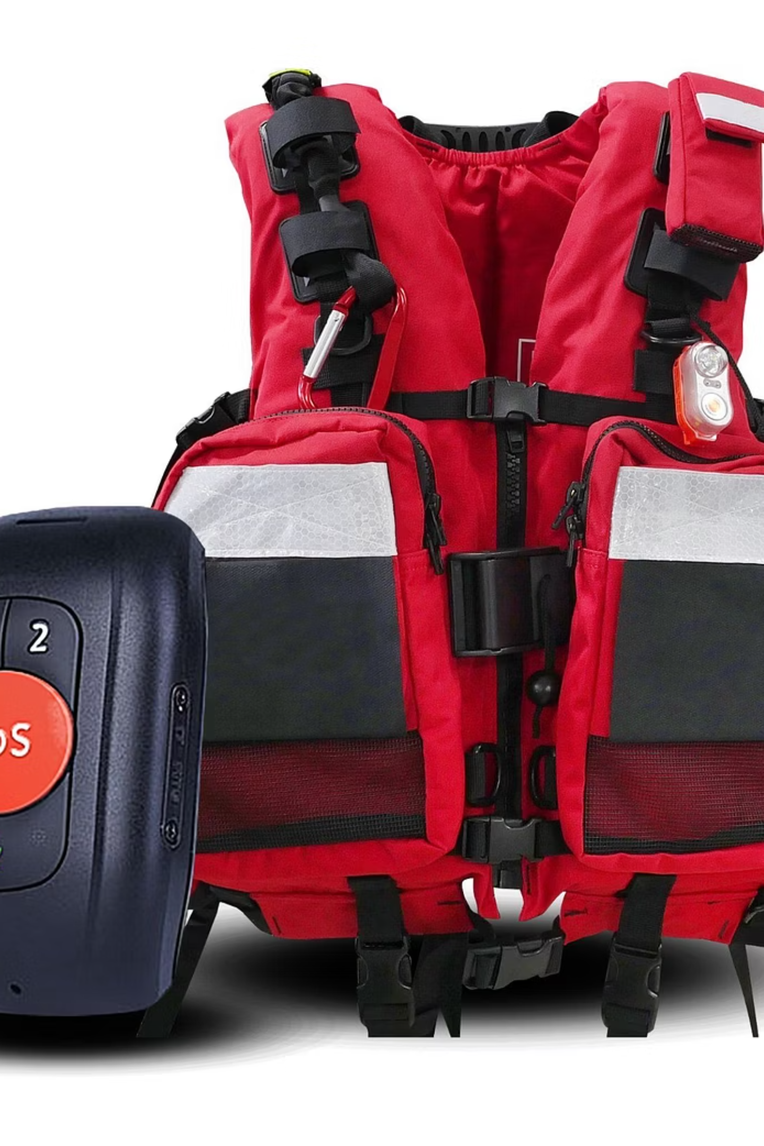

Acil Durum ve Ek Güvenlik Özellikleri
Acil SOS Düğmesi
Konum Bilgisi
Kullanıcı kendini kötü hissettiğinde düğmeye 2 kere basar; önceden tanımlı acil numara aranır.
Mobil uygulama üzerinden GPS konumu gönderilir ve sesli olarak okunabilir.
Islaklık Sensörü
Hava yağışlıysa algılar ve kayma riskini bildirir; özellikle görme ve denge bozukluğu olanlar için hayati öneme sahiptir.

Slide 6
Proje Geliştirme Süreci
Fikir & İhtiyaç Analizi
Donanım & Devre Tasarımı (Arduino)
Yapay Zeka Destekli Veri Analizi
Farklı türde engelli bireylerin günlük yaşam sorunları ve ihtiyaçları belirlendi.
Mesafe, ses, ışık, su sensörü, acil durum butonu kuruldu.
Arduino'dan gelen sensör verileri AI ile analiz edilerek akıllı uyarılar üretildi.
Görüntü İşleme & Nesne Algılama
Yazılım Geliştirme
API & Sistem Entegrasyonu
Mobil uygulama (Frontend & Backend) geliştirildi. Özellikler arttırıldı.
Donanım, yapay zeka ve mobil uygulama API'lerle bağlandı.
Verilerle gerekli nesneleri tanıyan nesne algılama modeli eğitildi.
Fiziksel Ürün & Test
Tüm sistem şapkaya entegre edilerek test edildi

Slide 7
